Slide 1






ФЕДЕРАЛЬНАЯ ОБРАЗОВАТЕЛЬНАЯ ПРОГРАММА ДОШКОЛЬНОГО ОБРАЗОВАНИЯ.
ОРГАНИЗАЦИОННО-МЕТОДИЧЕСКОЕ СОПРОВОЖДЕНИЕ РЕАЛИЗАЦИИ ФЕДЕРАЛЬНОЙ ПРОГРАММЫ.
Тумайкина Юлия Викторовна,
заведующий кафедрой дошкольного, начального и специального образования
ГАОУ ДПО «Тувинский институт развития образования и повышения квалификации»

Slide 2


Приказ Министерства просвещения Российской Федерации от 25.11.2022 № 1028 "Об утверждении Федеральной образовательной программы дошкольного образования» (Зарегистрирован 28.12.2022 № 71847)

Slide 3

Федеральная программа позволяет реализовать несколько основополагающих функций дошкольного уровня образования:
обучение и воспитание ребёнка дошкольного возраста как гражданина Российской Федерации, формирование основ его гражданской и культурной идентичности на соответствующем его возрасту содержании доступными средствами;
2) создание единого ядра содержания дошкольного образования, ориентированного на приобщение детей к традиционным духовно-нравственным и социокультурным ценностям российского народа, воспитание подрастающего поколения как знающего и уважающего историю и культуру своей семьи, большой и малой Родины;
3) создание единого федерального образовательного пространства воспитания и обучения детей от рождения до поступления в общеобразовательную организацию, обеспечивающего ребёнку и его родителям (законным представителям) равные, качественные условия ДО, вне зависимости от места проживания

Slide 4

Что определяет программа и на основе чего построена?
Федеральная программа определяет единые для Российской Федерации базовые объем и содержание ДО, осваиваемые обучающимися в организациях, осуществляющих образовательную деятельность, и планируемые результаты освоения образовательной программы.
2. Федеральная программа разработана в соответствии с федеральным государственным образовательным стандартом дошкольного образования.

Slide 5
ФГОС ДО и Федеральная программа являются основой для самостоятельной разработки и утверждения ДОО образовательных программ дошкольного образования
Региональный компонент
Парциальные программы
Традиции ДОО

Slide 6

В Федеральной программе содержатся разделы: - целевой, - содержательный - организационный

Slide 7

Федеральная программа включает в себя:
учебно-методическую документацию:
федеральную рабочую программу образования;
федеральную рабочую программу воспитания;
программу коррекционно-развивающей работы;
примерный режим и распорядок дня в дошкольной группе;
федеральный календарный план воспитательной работы

Slide 8

Основные общеобразовательные программы подлежат приведению в соответствие с федеральными основными общеобразовательными программами не позднее 1 сентября 2023 года

Slide 9
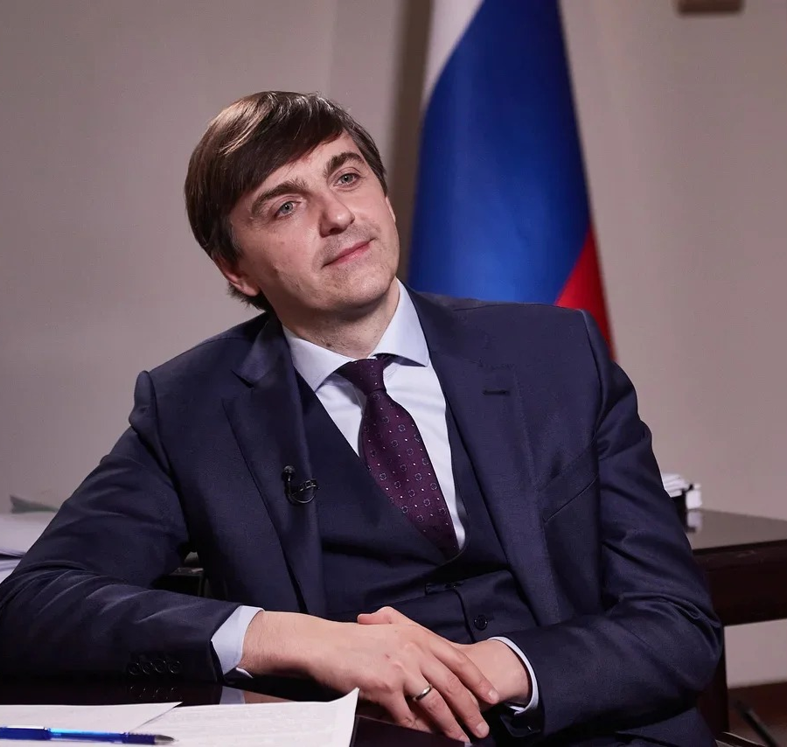

«Мы разрабатываем такую программу, я, наверное, впервые об этом скажу, помощи родителям, у которых родился ребенок, именно с точки зрения того, как его воспитывать. Ребенок в дошкольном возрасте должен максимально развиваться, он должен общаться со сверстниками, играть, у него должны развиваться все основные психологические функции. А в школе его уже потом научат читать и писать.»
Министр просвещения России,
Кравцов Сергей Сергеевич

